Slide 1
从零学习OpenCV 4
讲师：冯振
Notes:
PPT课件字体建议：
封面标题：雅黑，44号字，小标题，24号
内容标题：雅黑，32号字，正文：雅黑，24号字

Slide 2
图像噪声介绍
02.
椒盐噪声的产生
03.
高斯噪声的产生
Notes:
本课整体上可以分为3部分，第一部分就是整个系列课程的介绍，第二部分就是OpenCV的介绍与安装，最后一部分就是为本课程提供的学习交流的社群以及扩展资料。

Slide 3
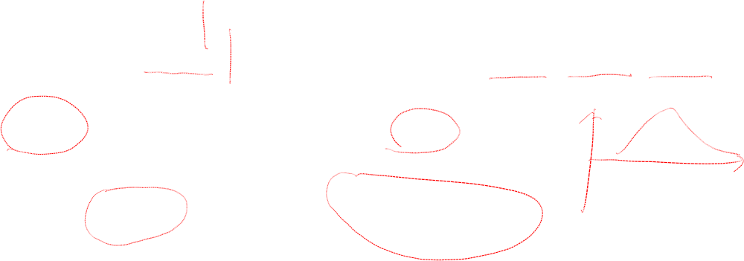
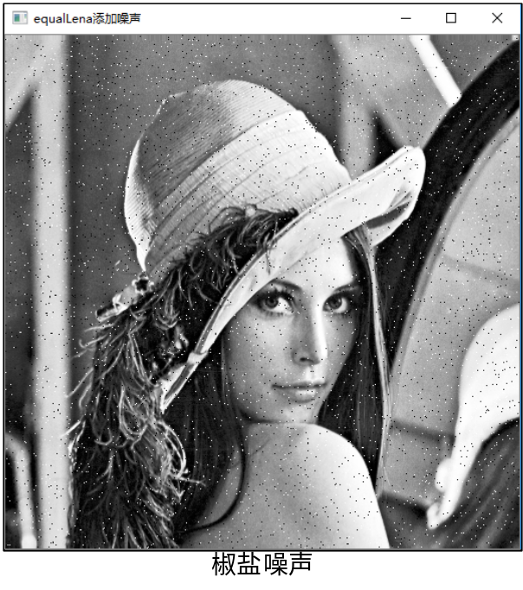
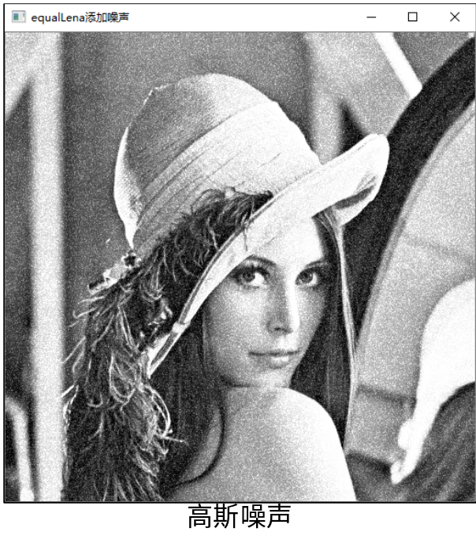
噪声介绍
图像在获取或者传输过程中会受到随机信号的干扰产生噪声。
椒盐噪声：又被称作脉冲噪声，它会随机改变图像中的像素值，是由相机成像、图像传输、解码处理等过程产生的黑白相间的亮暗点噪声。
高斯噪声：高斯噪声是指噪声分布的概率密度函数服从高斯分布（正态分布）的一类噪声。

Slide 4
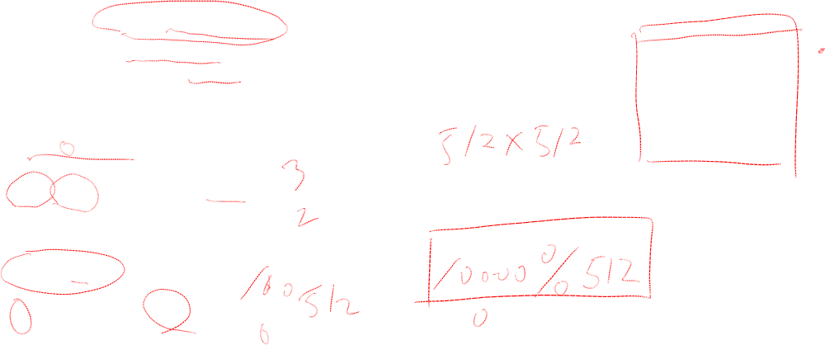
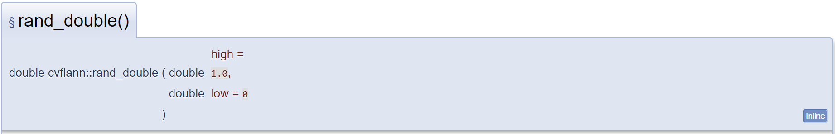
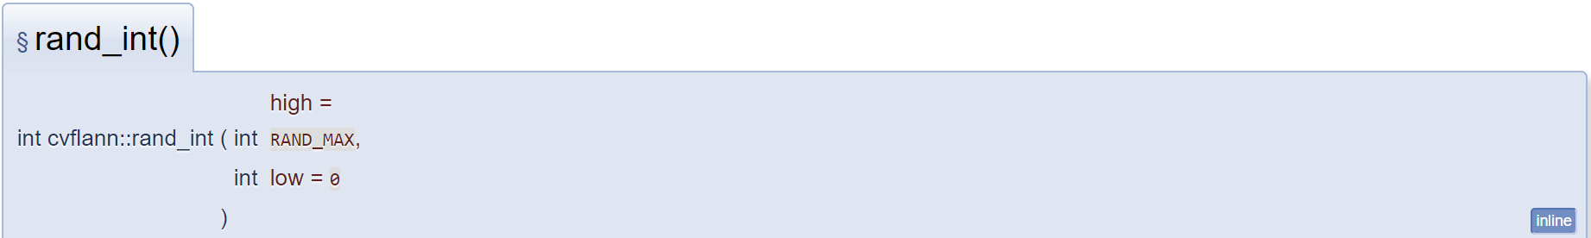
椒盐噪声的产生
椒盐噪声生成的步骤：
Step1：确定添加椒盐噪声的位置。
Step2：确定噪声的种类。
Step3：修改图像像素灰度值。
Step4：得到含有椒盐噪声的图像

Slide 5
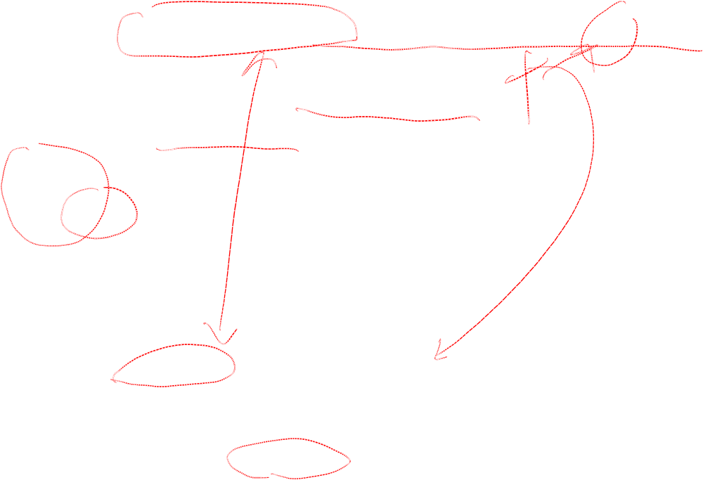
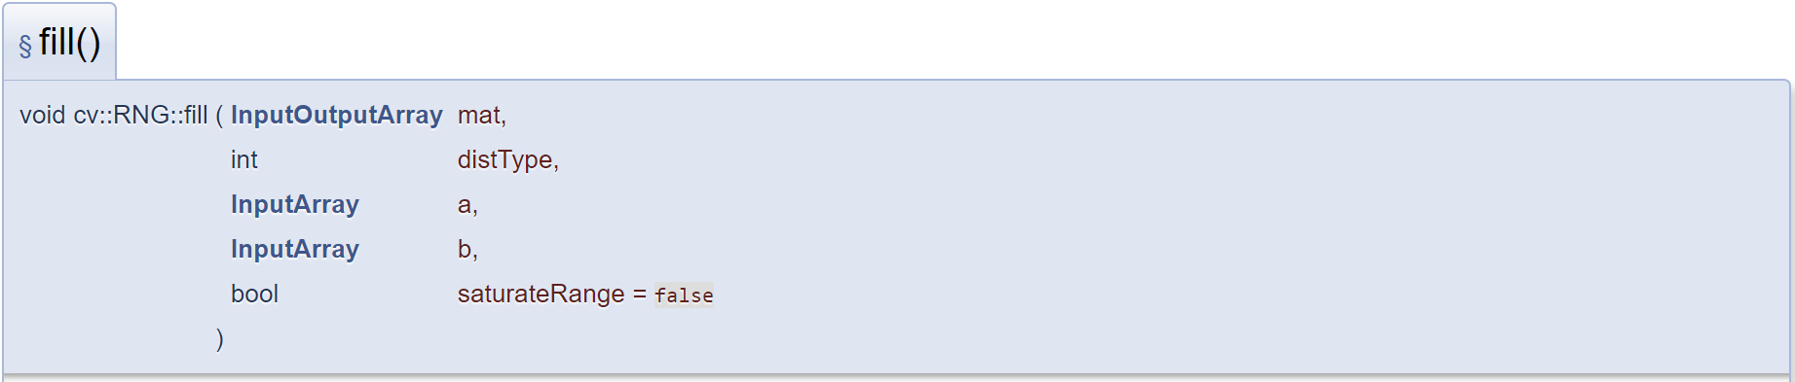
高斯噪声的产生
高斯噪声生成的步骤：
Step1：创建一个与图像尺寸、数据类型以及通道数相同的Mat类变量。
Step2：在Mat类变量中产生符合高斯分布的随机数。
Step3：将原图像和含有高斯分布的随机数矩阵相加。
Step4：得到添加高斯噪声的图像
mat：用于存放随机数的矩阵，目前只支持低于5通道的矩阵。
distType：随机数分布形式选择标志
a：确定分布规律的参数。
b：确定分布规律的参数。
saturateRange：预饱和标志，仅用于均匀分布。

Slide 6

更多学习资源
关注微信公众号：小白学视觉

Slide 7


